Slide 1
TO-do-list
Kelompok 3

Slide 2

Members
Aulia Anugrah Aziz
Ivander Andreas Wijaya
Zikri Zulfa Azhim
Yoel Dwi Miryano

Slide 3



BACKGROUND
Website To-Do-List​
Mendaftar aktivitas user​
Backend: JavaScript​
Frontend: React JS​
DBMS: MongoDB

Slide 4
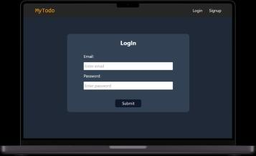
Halaman login
Halaman ini adalah halaman pertama yang akan muncul ketika pengguna mengkses aplikasi kami.
Pengguna dapat memasukkan informasi mengenai akun mereka untuk masuk ke akun mereka jika sudah ada atau dapat mendaftarkan akun mereka pada aplikasi.

Slide 5

FEATURES
Login
Register
Logout
Create Task
Read Task
Update Task
Delete Task

Slide 6
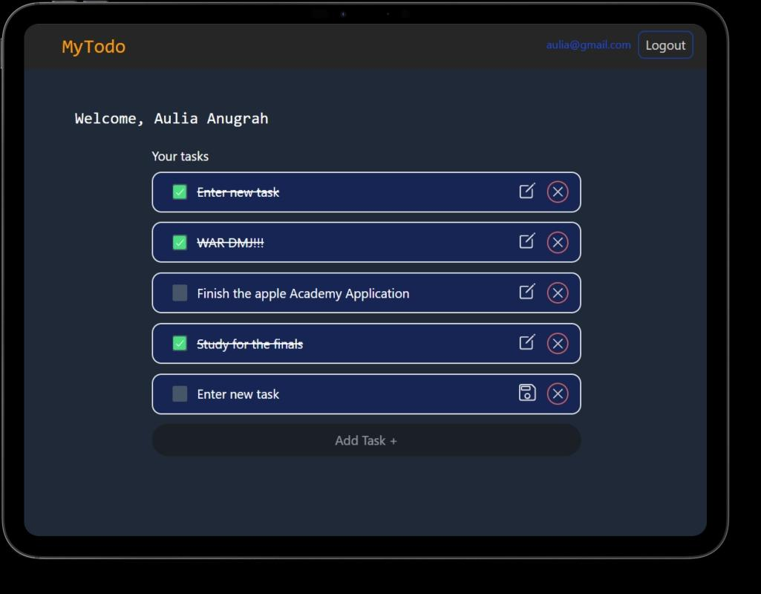
Halaman utama
Halaman ini merupakan halaman utama dari aplikasi kami. Disini pengguna yang telah masuk dapat melihat tugas yang telah dibuat dan dapat membuat tugas baru.
Selain itu, pengguna dapat mengubah status dari catatan dengan mengklik gambar kotak yang terdapat pada bagian kiri tugas. Pengguna juga dapat mengedit tugas dan menghapus tugas

Slide 7

DOCKER
Digunakan Docker container
Fungsi:
- Menyimpan konfigurasi
- Menyimpan dependencies
3. Database otomatis (MongoDB)
4. Eksekusi aplikasi secara
langsung pada perangkat

Slide 8

Thank you
Tautan proyek :
https://github.com/auli-aziz/MyTodo

